Slide 1
蛋白质和核酸
《化学·选修5》 第四章

Slide 2
活动元一·阅读教材，勾画重点
勾画出：
1、氨基酸的定义、结构、官能团及常见的氨基酸
2、氨基酸的物理性质以及化学性质（两性、成肽反应）
3、蛋白质与氨基酸的关系
4、蛋白质的性质（两性、水解、盐析、变性、颜色反应）
5、酶的定义以及特点
6、核酸的定义、组成和分类

Slide 3
活动元二·新知识，导学探究
一、氨基酸的结构和性质
1、氨基酸的结构：
氨基酸可看作是羧酸分子烃基上的氢原子被 取代的化合物，分子中含有 和 两种官能团。天然氨基酸都是： 。
氨基
氨基
羧基
α­-氨基酸
2、常见的氨基酸：
H₂N—CH₂—COOH
甘氨酸
CH₃-CH-COOH
丙氨酸
NH₂
—CH₂-CH-COOH
苯丙氨酸
HOOC-CH₂-CH₂-CH-COOH
谷氨酸
NH₂
NH₂

Slide 4
3、氨基酸的物理性质：
天然氨基酸均为无色晶体，熔点较高，在200~300℃熔化时分解，能溶于强酸、强碱溶液中，除少数外一般都能溶于水，而难溶于乙醇、乙醚这样的有机溶剂。
4、必需氨基酸：（P86）资料卡片
必需氨基酸— 人体自身不能合成的，必须从食物中获得的氨基酸（8种）。

Slide 5
5、氨基酸的化学性质
⑴ 酸性：
R-CH-COOH + NaOH
R-CH-COONa + H₂O
NH₂
NH₂
氨基酸易溶于强碱
⑵ 碱性：
R-CH-COOH + H⁺
R-CH-COOH
NH₂
NH₃⁺
氨基酸溶于强酸，具有两性。
（酸脱羟基，氨脱氢）
(3)氨基酸的成肽反应：
R O H
H
H-N-
CH-COOH
NH₂—CH—C—N—CH —COOH
R-CH-COOH +
NH₂
R ＇
(肽键)
R ＇
+ H₂O
二肽
根据肽链中氨基酸分子数的多少叫二肽、三肽、多肽

Slide 6
氨基酸的来源:
继续水解
在酸或碱或酶催化
蛋白质
多肽
多种α-氨基酸
水解

Slide 7
二、蛋白质的结构和性质
1、蛋白质的组成和存在
组成元素仅为C、H、O、N及S、P和少量的Cu、Fe、Zn等而种类达十万种以上。
主要的存在于生物体内，肌肉，发，皮肤，角蹄，酶，激素，抗体，病毒；在植物中也很丰富，比如大豆，花生，谷物。
2、 蛋白质的结构（见教材）

Slide 8
3、蛋白质的化学性质
（1）两性:
在多肽链的两端必然存在着自由的氨基与羧基。
（2）水解:
在酸、碱、酶的作用下逐步水解，最终得到各种氨基酸。
蛋白质→ 多肽 →二肽 →氨基酸
（3）盐析
当向蛋白质溶液中加入的盐溶液达到一定浓度时，反而使蛋白质的溶解度降低而从溶液中析出，这种作用称为盐析。
注意：（1）可逆
（2）物理变化
用途：分离，提纯蛋白质

Slide 9
生活中的问题:
(1)普通熟鸡蛋蛋黄中感觉不到油腻感，但腌制成咸蛋后，煮熟蛋黄里却有油。
(2)煎蛋时，生鸡蛋受热会凝结。
(3)家用消毒碗柜用紫外线来杀死细菌。
(4)做实验时不小心手沾到弄HNO_{3，}皮肤会变黄。

Slide 10
可使蛋白质的理化性质和生理功能发生改 变，失去生理活性。此过程不可逆。
（4）变性:
现象：均凝结了；但是不再溶解
条件：
加热、紫外线照射、强酸、强碱、重金属盐（含Cu²⁺、Pb²⁺、Ba²⁺、Ag⁺、Hg²⁺等）、乙醇、甲醛等。
【应用】可利用蛋白质的变性原理 进行杀菌消毒。

Slide 11
讨论交流
1. 医疗器械常用加热煮沸的方法消毒；
2. 常用紫外线灯照射病房；
3.75%的酒精作为外科消毒剂；
4. 误服重金属盐使人中毒，可采用下列那种措施急救？
A. 喝大量开水
B. 喝大量氯化钠溶液
√
C. 喝大量牛奶
D. 喝大量葡萄糖水

Slide 12
盐析与变性的对比
盐析
变性
相同点
加入某种物质后有沉淀生成
盐
不
同
加入某些浓盐溶液，如 Na₂SO_{4、}浓食盐水（NH₄）₂SO₄ 等
不
同
点
重金属盐、醛、加热或剧烈震动
复原
可逆，加水即可
不可逆
用途
杀菌、消毒、防中毒
分离、提纯蛋白质

Slide 13
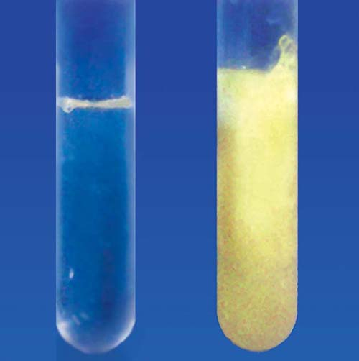
（5）颜色反应
浓硝酸能和蛋白质生成白色沉淀，在微热条件下能使含有苯环的蛋白质变黄。
浓硝酸
可用于检验蛋白质
（6）灼烧时有烧焦羽毛的气味
一般生成CO₂、H₂O、N₂、SO₂、P₂O₅等物质。有烧焦羽毛味。
可用于蛋白质的鉴别。
【思考】真假羊毛衫、蚕丝被的鉴别

Slide 14
三、可作催化剂的蛋白质——酶
1. 组成
酶是一类由细胞产生的、对生物体内的化学反应具有 作用的有机物，其中绝大多数是 。
催化
蛋白质
2. 酶的催化特点：
(1)条件温和，不需加热
(2)具有高度的专一性
(3)具有高效催化作用

Slide 15
四、核酸
1．组成
含磷
核酸是一类 的生物高分子化合物。
2．分类
核糖核酸(RNA)
按组成
核酸
脱氧核糖核酸(DNA)

Slide 16
活动元三·当堂巩固，突破重难
1、欲将蛋白质从水中析出而又不改变它的性质应加入（ ）
A.甲醛溶液 B.CuSO₄溶液
C.饱和Na₂SO₄溶液 D.浓硫酸
C
2.有关蛋白质的叙述正确的是（ ）
A.重金属盐会使蛋白质变性，所以吞服“钡餐”会使人中毒
B.蛋白质水解的产物是氨基酸
C.所有蛋白质与浓硝酸加热时变为黄色
D.蛋白质的变性是生活中不需要的
B

Slide 17
导学案P54 8

